Slide 1
松下
2025年11月01日 - 2025年11月10日

Slide 2
松下
基础信息 ｜ 松下
受众 Audience | 日期及时间 Dates & Time
公众日 Public Day | 11月01日（Sat） - 11月10日（Mon） 10:00 - 19:00
Venue 展会地点：上海国家会展中心
(Source)
Notes:
VIP Day: March 22, 2021 Time: 12:00-20:00 hrs.
Press Day: March 23, 2021 Time: 09:59-18:00 hrs.
Public Days: March 24 - April 04, 2021
Monday - Friday Time: 12:00-22:00 hrs.
Saturday - Sunday Time: 11:00-22:00 hrs.

Slide 4
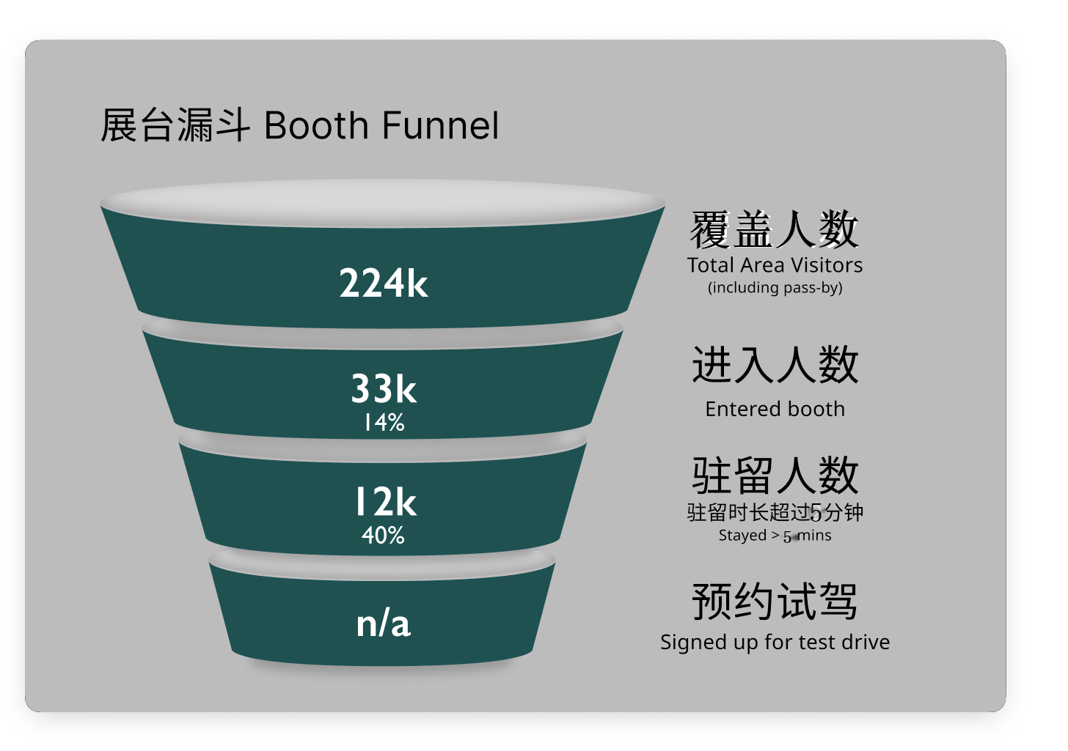
多少人访问展台？
漏斗数据 ｜ 松下
经过展位周边区域的人数为17.28万人
展馆总客流数为11.82万人
驻足人数：停留时间在5分钟以上的人数为11.39万人（96.3%）
深度游逛人数：停留时间超过15分钟的人数为0.72万人（6.1%）
覆盖人数
展台覆盖人数
Visitors pass by
17.28 W
进展人数
11.82 W
驻留人数
11.39 W
深度游逛
深度游逛
驻留时间超过15分钟
Leads数量
Leads Qty
0.72 W
Leads数量
Leads Qty

Slide 5
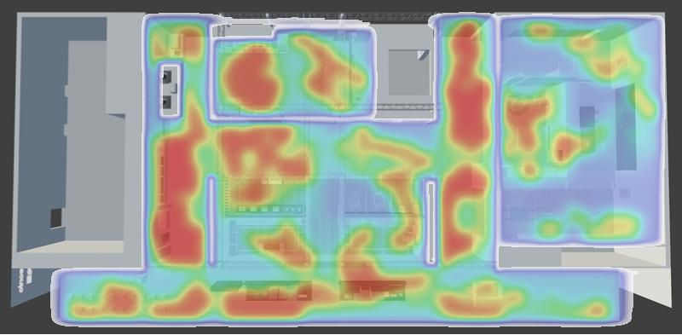
访客去了哪里？
MOU舞台
2.1万人
展台数据 ｜ 松下
获奖设计家电+AI家电
2.8万人
导入
1.5万人
AI数据中心+店铺
1.4万人
清洁家电
1.1万人
客厅空间
1.3万人
MOU舞台客流21499人次，生活空间技术最高达22608人次，移动出行最低仅5829人次。获奖设计家电+AI家电28074人次，清洁家电10715人次。卫浴空间8261人次，厨房空间7559人次。客流分布不均，生活技术区最热，移动出行区冷清。
厨房空间
0.8万人
卫浴空间
0.8万人
卧室空间
1.3万人
生活空间技术
2.3万人
电池(能源）
1.9万人
移动出行
0.6万人
智能制造
1.9万人
自动门+车载元器件
2.0万人
Technics
1.0万人
Lumix
0.6万人
按摩家电
0.9万人
美健家电
0.8万人
Notes:
Reception was moved to left

Slide 6
区域客流和驻留时长
展台数据 ｜ 松下
MOU舞台访客量21499，生活空间技术22608最高；获奖设计家电+AI家电28074次高。平均停留时长MOU舞台8.3分钟最长，AI数据中心+店铺3.25分钟最短。清洁家电10715访客量少但停留3.43分钟。移动出行5829访客最少，停留3.11分钟。

Slide 7
展点吸引力（坪效）
展台数据 ｜ 松下
MOU舞台、获奖设计家电+AI家电、生活空间技术客流最高，分别达21499、28074、22608人次。清洁家电、客厅空间、厨房空间客流均超万次。移动出行、Technics、Lumix客流较低，分别为5829、9719、5608人次。

Slide 8
访客性别和年龄分布是怎样？
展台数据 ｜ 松下
从年龄分布来看，36-45岁的访客比例最高，占比50.19%，其次为26-35岁，占比34.55%；
从性别分布来看，男性访客占比较多，占比76.84%；
*数据为全展期数据
*摄像头使用生物识别，数值仅供参考。

Slide 9
不同年龄的访客都对什么感兴趣？
展台数据 ｜ 松下
获奖设计家电+AI家电区域青年人数达8803，居首位；自动门+车载元器件区域中年人数1437，占比突出。MOU舞台少年人数2550，显示年轻群体关注度高。生活空间技术区域青年人数8196，中年人数1623，多年龄段关注。电池(能源）区域中年人数1753，显示中年群体对新能源关注。

Slide 10
不同性别的访客都对什么感兴趣？
展台数据 ｜ 松下
MOU舞台男性顾客达12351人，远超其他区域。获奖设计家电+AI家电区女性顾客3615人，占比最高。AI数据中心+店铺区男女比例接近1:1，平衡度最佳。清洁家电区女性1857人，占比相对较高。智能制造区男性11428人，女性2962人，男性主导明显。

Slide 11
0.0w访客访问了3个以上的区域
展台数据 ｜ 松下
展会中，游逛1个区域的访客达50169人，而游逛2个区域的访客为33603人，前者比后者多16566人，显示多数访客集中在单一区域。分析表明，单一区域吸引力强，需提升其他区域吸引力以均衡人流。
Notes:
车周围1.5m以内算该车访客

Slide 12
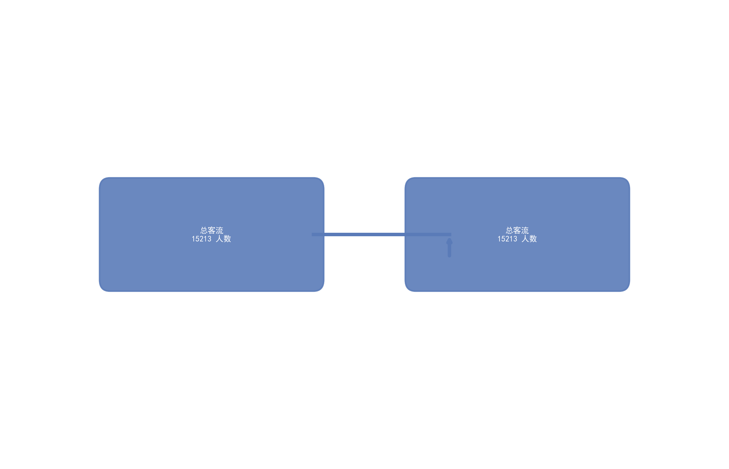
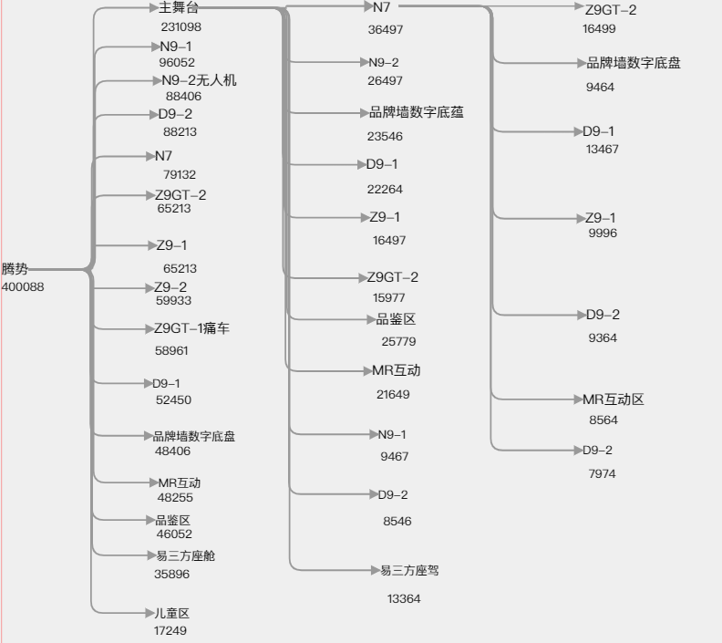
访客的路径
展台数据 ｜ 松下
展位中参观人数最多的区域是
访客路径数据显示，访客在进入展位之后

Slide 13
影响访客深度游逛热情的因素分析
展台数据 ｜ 松下
11月5日进展总人数达17598人，11月6日激增至71807人，为最高峰。深度游逛人数在11月6日达14408人，占比20.1%。11月7日进展人数81761人，深度游逛21666人，占比26.4%。11月1日进展人数最少，仅9421人。展会中期人气骤升，后期略有回落。
Notes:
4mins +

Slide 14
10:00-15:00 时间段内
集客效果最佳
展台数据 ｜ 松下
如果安排活动或特殊表演的话，可以考虑在10点-13点的时间段，是聚集人最多的时段，可吸引更多访客关注。08点前和17点后，展台的客流量最少。

Slide 15
高峰时间段内访客主要在哪里参观？
展台数据 ｜ 松下
在10–15点的高峰时间段内，访客主要集中在获奖设计家电+AI家电和生活空间技术内

Slide 16
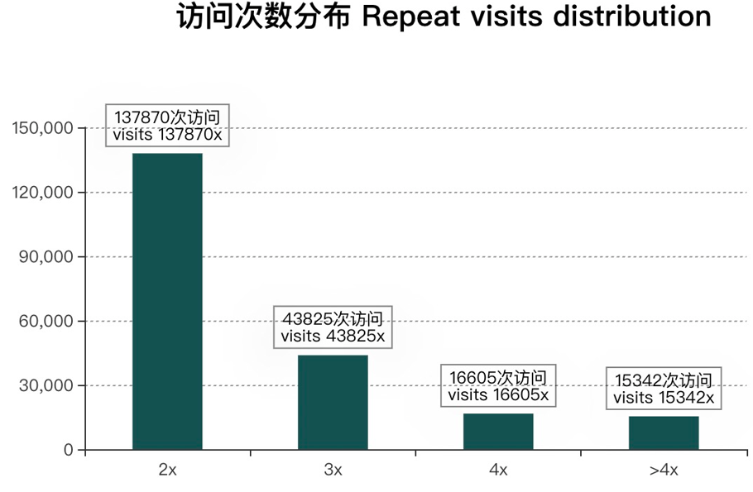
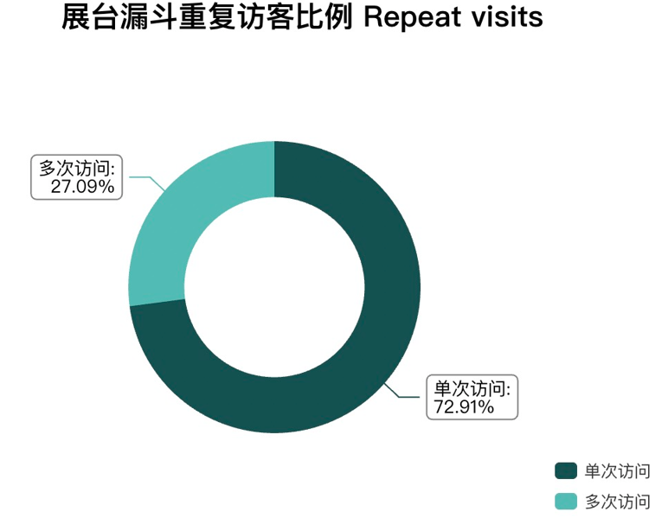
展台数据 ｜ 松下
访客来了展台几次？
59.9%的访客都是单次访问展台，在多次访问展台的访客中，有40.1%的访客为2次访问过展台。

Slide 17
Thank you!

